Slide 1

Notes de stage
en vrac
philippe.baucour@gmail.com – 40tude.fr

Slide 2
Playlists utiles
SQL :
https://www.youtube.com/watch?v=iHKE_4KeNWQ&list=PLjwdMgw5TTLXXpRlzDZq7d8iS6YXgnslt
30 vidéos
Il y a du SQLite
Utilisable directement
Couvre 99% de nos besoins
MySQL
Machine learning :
https://www.youtube.com/watch?v=82KLS2C_gNQ&list=PLO_fdPEVlfKqMDNmCFzQISI2H_nJcEDJq
34 vidéos
Débute de 0 en python (variables, boucles… Pandas, SKLearn…)

Slide 3

Bouquins utiles – Bientôt Noyel
Machine Learning avec Scikit-Learn
3eme édition, 2023, pas trop gros
https://amzn.eu/d/fpRxUfZ
The Hundred-Page Machine Learning Book
Je crois qu’il existe en FR, 100 pages, vraiment
https://amzn.eu/d/gVoCrWt
Hands-on Machine Learning With Scikit-learn, Keras, and Tensorflow
Coûte une blinde, un pavé, 3eme edition, 2022
https://amzn.eu/d/egtdtcd
Python Crash Course
3eme Edition, 2023, 1.5 M d’exemplaires
https://amzn.eu/d/3DLax8n

Slide 4
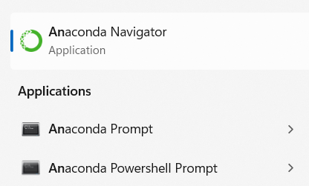
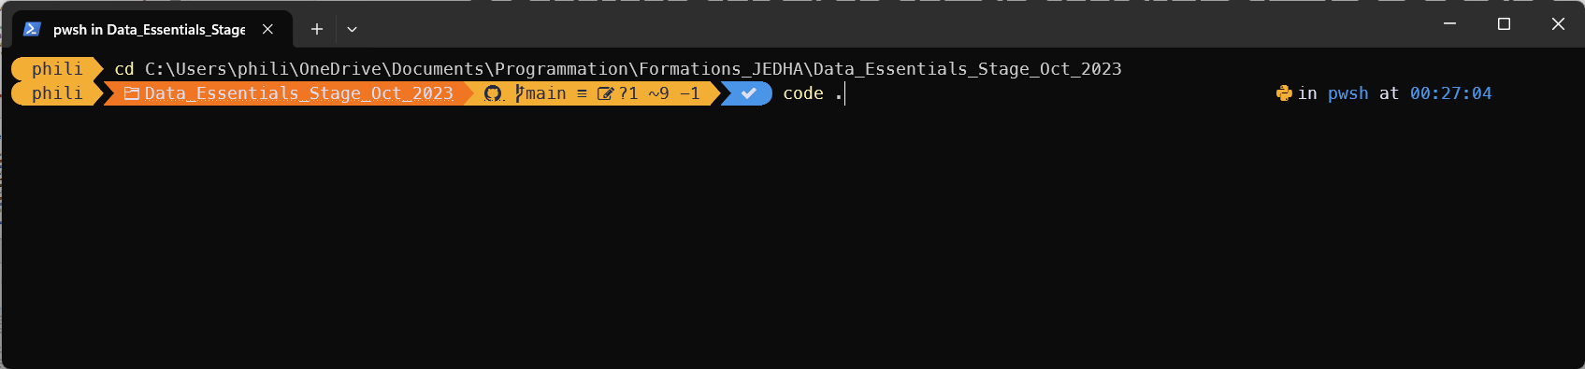
Comment bien démarrer VSCode ?
Contexte Windows, Anaconda et VSCode sont installés
Touche WIN, je tape "ana"
Je clique sur Anaconda PowerShell
Je me déplace dans le répertoire (cd …)
Je tape "code ." + ENTER
Alors, je suis sûr que VSCode démarre dans l’environnement Anaconda, que les lib python sont bien reconnues etc.

Slide 5
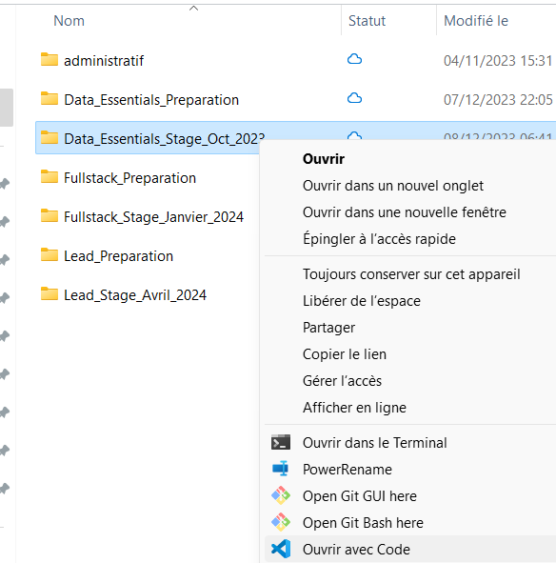
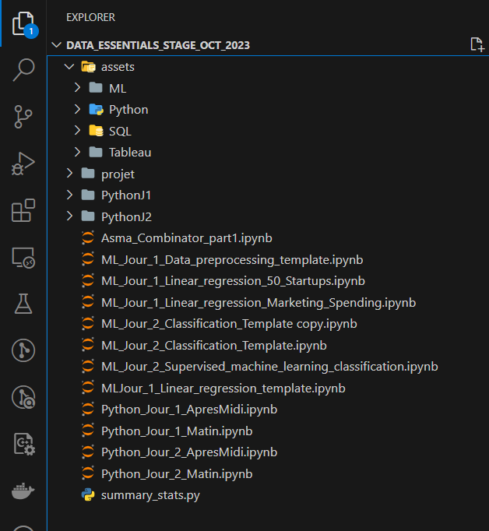
Organisez vos répertoires

Slide 6
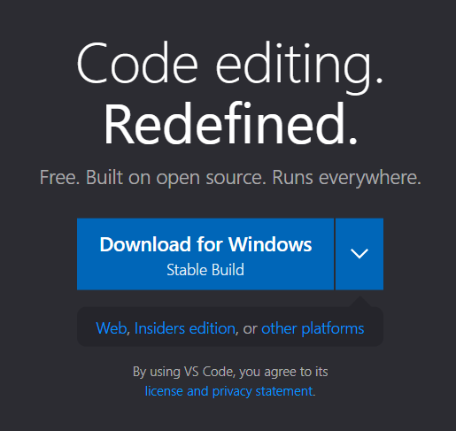
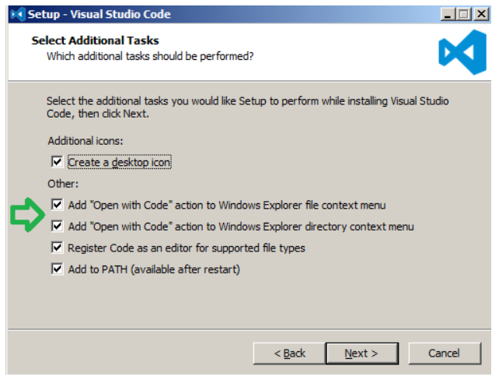
Je ne vois pas "ouvrir avec Code"
Réinstallation de VSCode
Depuis le site officiel : https://code.visualstudio.com/
Vérifier si à un moment il n’y a pas un truc de ce style

Slide 7
Organisez vos répertoires
Un ou plusieurs fichiers csv, xlsx… dans un sous-répertoire
Vos notebooks au-dessus ou dans un autre répertoire
Vous devez être capables de déplacer l’ensemble sans problème
formation_jedha
ressources
fichier.pdf
feuille1.csv
feuille2.xlsx
images
image1.png
image2.png
notebook1
notebook2

Slide 8
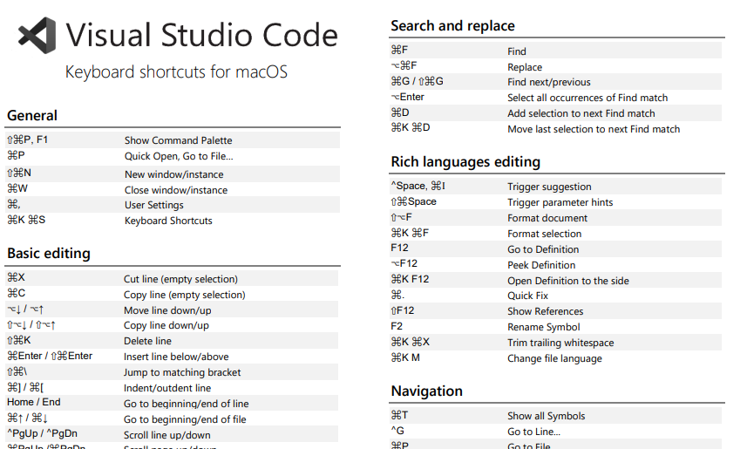
Raccourcis pour survivre…
CTRL X – Supprimer une ligne
CTRL + SHIFT + F : cherche dans workspace
SHIFT + ENTER : Exécuter une cellule
CTRL + / : commentaire
CTRL + N, CTRL + S : nouveau, sauver etc…
https://code.visualstudio.com/shortcuts/keyboard-shortcuts-windows.pdf
https://code.visualstudio.com/shortcuts/keyboard-shortcuts-linux.pdf
https://code.visualstudio.com/shortcuts/keyboard-shortcuts-macos.pdf

Slide 9
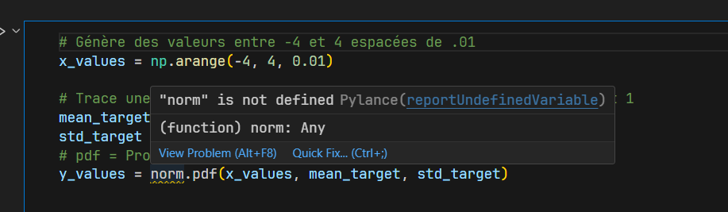
Lisez les messages de Warning
2
1

Slide 10
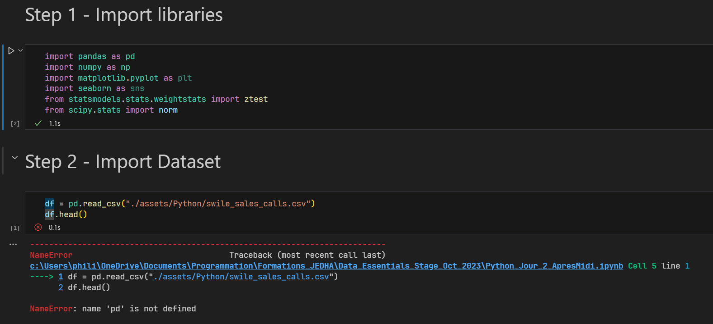
Lisez les messages d’erreur
1

Slide 11
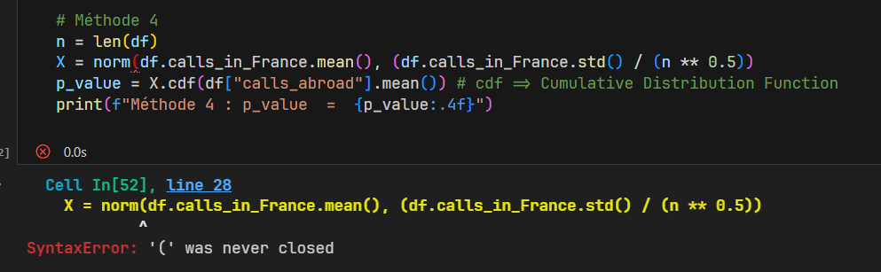
Lisez les messages d’erreur
1

Slide 12
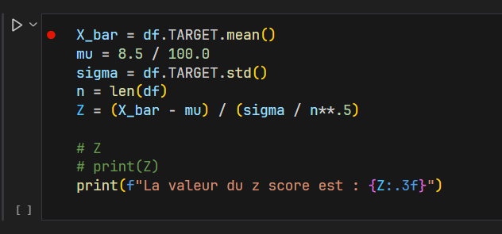
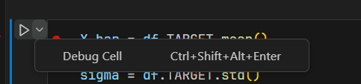
Debug 1/2
1
2

Slide 13
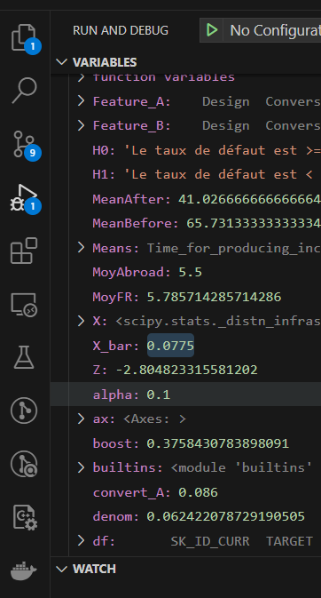
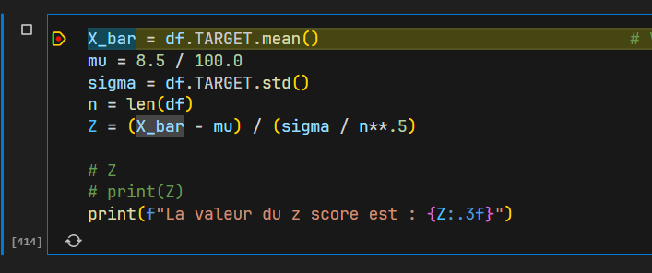
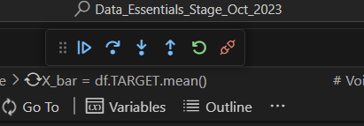
Debug 2/2
F10
F5
…
1
3
2

Slide 14
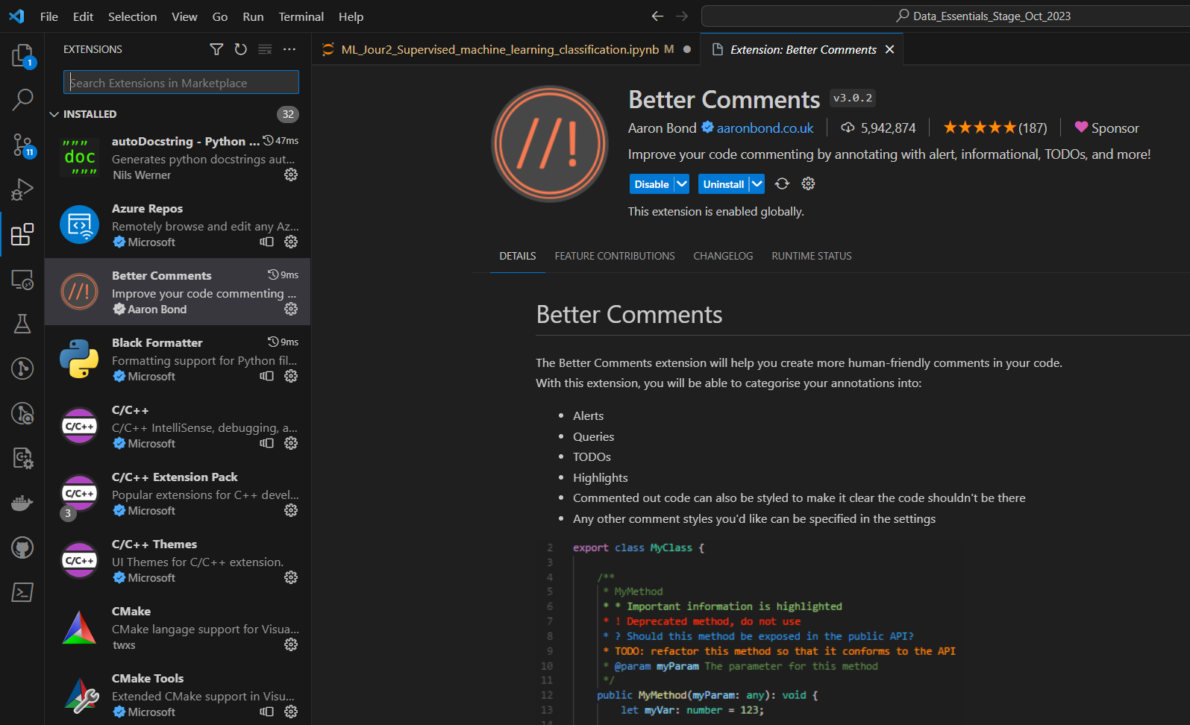
Extensions VSCode

Slide 15
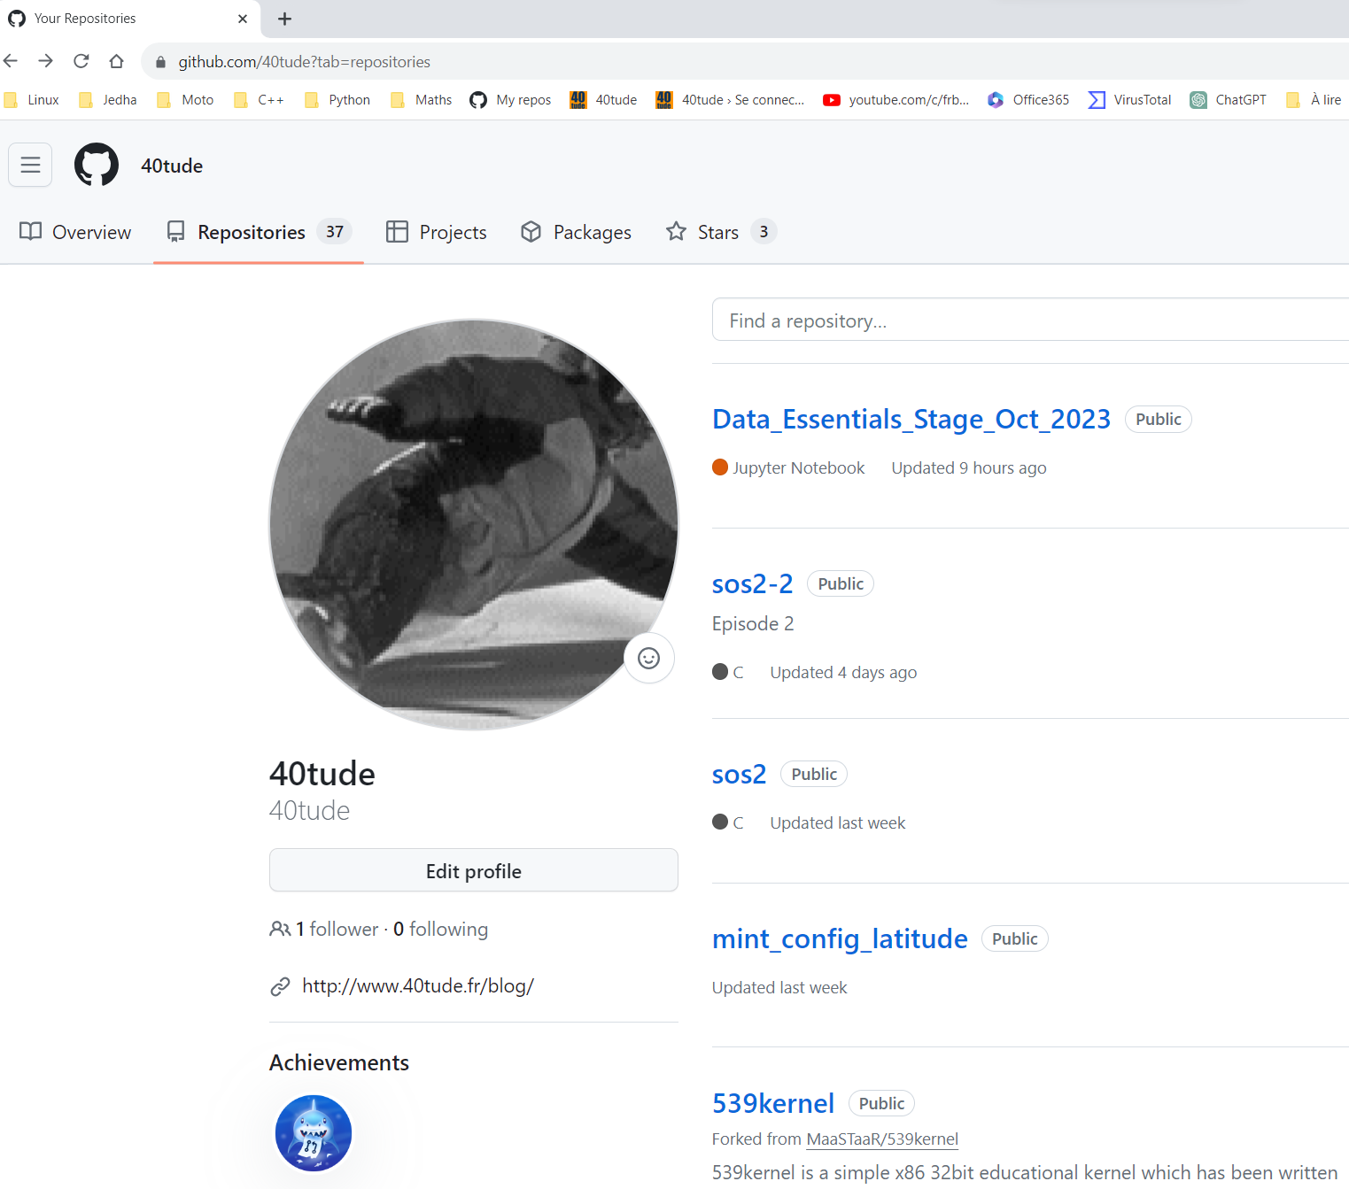
À propos de GitHub
Ouvrez un compte sur github.com
Suivez des tutos
Depuis VSCode
Ouvrez un dépôt
Déposez vos fichiers (1er commit)
Commit, commit, commit
Sur mon GitHub il y a les mises à jour de cette présentation, des "template lite" etc. https://github.com/40tude/Data_Essentials_Stage_Oct_2023

Slide 16
FAQ
Quand utiliser les indices vs les noms des colonnes ?
X_prime = df.iloc[:, [0,1,2]]
features_list = ["Country", "Age", "Salary"] X = df.loc[:, features_list]
Si on supprime d’autres colonnes, tous les indices changent. Pas facile alors de faire un ax.scatter(X_test[:,3], y_test)
Pensez à la relecture du code dans 6 mois. Qu’est-ce qui est le plus facile à relire ?
LabelEncoder ?
y_train = labelencoder.fit_transform(y_train)
Uniquement sur la target quand cele-ci est de type discrete (chien, chat…)

Slide 17
FAQ
Pourquoi on fait featureencoder sur X_train puis sur X_test et pas sur X tout entier avant de splitter?
Si on remplace une valeur manquante par la moyenne on utilise la moyenne de toute la colonne et pas la moyenne de X_train ou de X_test

Slide 18

FAQ
Comment m'y retrouver dans les modèles à utiliser?
https://scikit-learn.org/stable/tutorial/machine_learning_map/index.html

Slide 19
Mettre un slide avec conseils de codage ?
Colle les messages d’erreur dans Google
Stack Overflow est aussi ton ami
Copie colle des codes d’exemples
Au début évite les docs officielles, inspire-toi d’exemples
Après tu liras la doc sur tel ou tel paramètre
Au début ne perd pas trop de temps sur la "beauté" des graphes

Slide 20
Jour 1 - Tableau

Slide 21
Jour 2 - SQL

Slide 22
Jour 3 - SQL

Slide 23
Jour 4 - ML

Slide 24
Récap de la méthode
Preprocessing
Import lib
Import dataset
EDA
Separate features from target
Split Train and Test sets (80/20)
Cleaning
Replace missing val
Standardize numerical features + One hot encode categorical variables
Encode labels sur y si besoin
Build the model
Select and train a model
Apply model to train set
Apply model to test set
Appliquer feature_encoder sur X_test
Evaluate model
Features importance
Utilisable avec
Régression linéaire
Régression logistique
Arbre de décision
Forêt aléatoire
…

Slide 25
À propos de la partie "Build the model"
Separate Target from feature variables
Select and train a model
Apply model to train set
Apply model to test set
y_train
X_train
X_train, X_test, y_train, y_test = train_test_split(…)
y_test
X_test
y_train
X_train
a & b
regressor = LinearRegression()
regressor.fit(X_train, y_train)
X_train
a & b
y_train_pred
y_train_pred = regressor.predict(X_train)
a & b
X_test
y_test_pred
y_test_pred = regressor.predict(X_test)

Slide 26
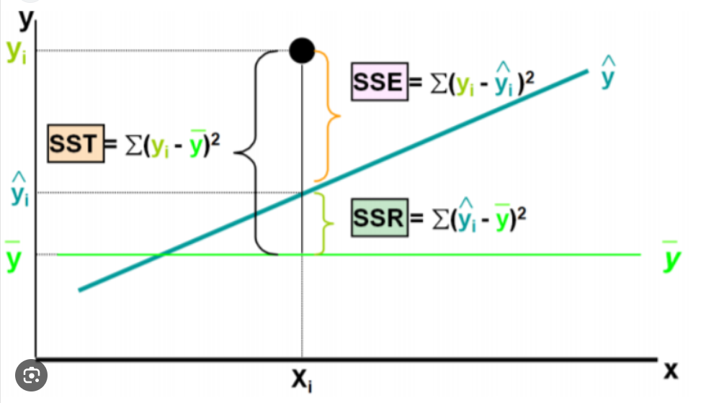
À propos de R²
R², c’est la mesure de la capacité de notre modèle à expliquer la variabilité des mesures par rapport à la moyenne
R² = SSR/SST
SSR = distance entre la valeur moy et la valeur prédite par le modèle
SST = distance entre la valeur moy et la valeur réelle de la feature
variabilité totale = variabilité expliquée par le modèle
+ variabilité non expliquée
SST = SSR
+ SSE
Notes:
Loi de Weber
On est plus sensible aux rapports qu'aux différences
Entre 1 et 2 on voit la différence
Entre 20 et 21 on ne voit pas la différence
La différence est de 1 dans les 2 cas mais de 100% et de 5% dans l'autre

Slide 27
Jour 5 - ML

Slide 28
Jour 6 - Projet

Slide 29
Jour 7 - Projet

Slide 30
Jour 8 - Présentations

